Slide 1


Reunió d’inici de curs
3r

Slide 2
ACCÉS A L’ESCOLA
ENTRADES :
Es faran per la porta de la pista,
de 8:55 a 9:10
de 14:55 a 15:05
SORTIDES
Les portes s’obriran
de 12:25 a 12.35
de 16:25 a 16:35

Slide 3
Recordeu:
Les famílies no poden entrar al recinte escolar i es recomana que només acompanyi un adult a l’infant, per evitar possibles aglomeracions a l’entrada.
A partir de les 16:35, l’alumnat es deixarà al servei d’acollida si alguna família no arriba a l’hora.

Slide 4
SEGURETAT A L’ESCOLA
A diferència del curs passat no es prendrà la temperatura als infants, però SI s’hauran de posar gel hidroalcohòlic.
Ens rentarem les mans en diferents moments de la jornada.
Cal que portin mascareta a l’aula (fins noves instruccions).
Cada alumne/a haurà de portar a la motxilla:
- una ampolla d’aigua
- un paquet de mocadors
- una bosseta per la mascareta
- una mascareta “de recanvi” , en una altra bossa
- un paraigües plegable.

Slide 5
MÉS MESURES DE PREVENCIÓ…
Cada classe té la consideració de “grup estable de convivència”.
El contacte entre altres grups/classes es veurà limitat i s’haurà de fer respectant les mesures de seguretat (distància), que s’hauran de mantenir als passadissos, patis i altres espais comuns. Es faran diferents torns de patis amb espais separats pels diferents grups.

Slide 6








Mesures extraordinàries de Salut Escola Bufalà
Entrades i sortides relaxades amb mascareta a partir del 6 anys. Facilitant entrades i sortides. Reduir l’estona a les portes d’accés.
Acompanyats. Els mínims possibles per alumne
Distanciament físic de seguretat i ús de mascareta
Es recomana que aquestes persones estiguin vacunades amb la pauta completa.
Rentat de mans
A l’arribada i a la sortida de de l’escola
Abans i després dels àpats
Abans i després d’anar al WC
Abans i després de les diferents activitats (també de la sortida al pati)
Grups de convivència estable
Ventilació d’aules cada hora
Esbarjos esglaonats i sectoritzats
Ús de mascareta en tot el recinte a partir de 6 anys.
- E. Infantil, no obligatòria
- E. Primària, obligatòria
- Neteja de material comú després de cada ús
- Pla de neteja i desinfecció

Slide 7
Llista de comprovació de símptomes per a les famílies
Si el vostre fill, filla o infant tutelat no es troba bé, marqueu amb una creu quins d'aquests símptomes presenta:
Febre o febrícula (per sobre de 37,5 ºC)
Mal de coll**
Refredat nasal**
Tos
Dificultat per respirar
Fatiga, dolors musculars i/o mal de cap
Mal de panxa amb vòmits o diarrea
Pèrdua d'olfacte o gust (infants grans i adolescents)
Si a casa hi ha alguna persona adulta que no es troba bé, marqueu amb una creu quins d'aquests símptomes presenta:
Febre o febrícula
Tos seca
Dificultat per respirar
Falta d'olfacte i/o de gust
Mal de coll
Mal de cap
Vòmits i diarrees
Fatiga
Pèrdua de gana
Dolor generalitzat a les articulacions i/o musculatura
Refredat nasal

Slide 8
* Si heu marcat una o diverses caselles cal que eviteu portar l'infant a l'escola i que us poseu en contacte amb els/les responsables del centre educatiu per comunicar-ho. En l'horari d'atenció del vostre centre d'atenció primària, poseu-vos en contacte telefònic amb el vostre equip de pediatria o de capçalera. En cas contrari, truqueu al 061. ** Com que el mal de coll i el refredat nasal (amb o sense mocs) són molt habituals en els infants, només s'haurien de considerar símptomes potencials de covid-19 quan també hi ha febre o altres manifestacions de la llista de símptomes.

Slide 9
Recomanacions i normes d’organització i funcionament
Justificar a l’agenda les faltes d’assistència o retards. Es farà el recompte trimestral i sortirà reflectit en els informes de l’alumnat.
Les notes a l’agenda, tant de les famílies com dels mestres, es fan sempre a la part de “Comunicats”.
S’han de respectar els horaris d’entrada i sortida.
Evitar portar medicaments a l’escola. Si és precís, cal portar la recepta del metge amb la dosi i horari, i la petició de la família per escrit. En la capsa posar el nom de l’alumne.
Recomanem no portar motxilles amb estructura rígides o rodes.
No hi ha servei de consergeria de 13:15h a 14:45h

Slide 10
Els deures s’ han de lliurar puntualment.
Cal portar tot marcat amb el nom i cognoms i posar betes a les jaquetes i bates.
Cal portar bata o samarreta vella per treballar la plàstica i cada divendres se l'emportaran a casa per rentar.
Cal que portin tots els dies l’agenda i la carpeta blava. Reviseu-la cada dia a casa i ajudeu-los a fer-la servir.
Els nens i les nenes tindran un petit estoig a l’aula que no podrà sortir de la classe.
Esmorzars:
L’àpat principal es fa a casa, a l’escola només han de portar un mos.
No es poden portar sucs ni làctics.
Els dimecres seguirem esmorzant fruita.
No es poden portar coberts.

Slide 11
CATALÀ / CASTELLÀ
Aconseguir una lectura fluïda i comprensiva.
Elaboració de textos amb adequació i coherència, utilitzant connectors i un vocabulari més ric.
Garantir una ortografia adequada al nivell.
Aprendre a fer exposicions orals a partir d’un guió prèviament.
MATEMÀTIQUES (INNOVAMAT)
Comptatge fins al 10.000
Domini de les operacions bàsiques (sumes, restes i multiplicacions)
Aprendre estratègies per la resolució de problemes.

Slide 12
MEDI
Treballarem mitjançant les caixes d’aprenentatge.
Els temes que treballarem aquest curs seran:
Les plantes
L’aigua
Canvis i continuïtat en el temps
El relleu
El sistema solar
L’ajuntament i el meu municipi

Slide 13

SCIENCE
Una part dels continguts de medi es fan en anglès.
Els temes que es treballaran són:
Plants.
Water cycle.
Lights and shadows.

Slide 14


ENGLISH
Dues hores setmanals. Una és amb mig grup.
Atenció més personaitzada.
Treballar l’expressió oral.
Treballar possibles dificultats.
Llibre: Tiger (Editorial Macmillan). Aquest any també amb Activity Book. Té una llicència digital.

Slide 15
EDUCACIÓ FÍSICA
L’àrea d’educació física preveu el desenvolupament íntegre de l’infant envers el moviment i les relacions socials que s’estableixen. Treballarem la consciència corporal i la seva imatge «el cos», la lateralitat, l’equilibri, les habilitats motrius bàsiques, l'expressió corporal i els jocs populars, els jocs cooperatius i els jocs tradicionals.
--MATERIAL: Roba i calçat esportiu, mascareta amb cordill, tovallola petita., ampolla d’aigua, tot dins d’un necesser o bossa de roba.

Slide 16
ARTS (PLÀSTICA)
Aquest curs l’àrea de plàstica s’impartirà en anglès.
Des de l’àrea de plàstica es participa en la decoració de l’escola, celebració de festes...
L’autor que treballarem serà Dalí
MÚSICA
Escoltar i comprendre el món sonor que ens envolta
Interpretar i crear per expressar-nos
Gaudir i estimar la música
Danses

Slide 17
OBJECTIUS PRINCIPALS A ASSOLIR
Experimentar des de les diferents àrees, per promoure l’esperit crític i la capacitat de raonament.
Continuar augmentant les habilitats comunicatives.
Fomentar cada vegada més l'autonomia i que els infants vagin adquirint més responsabilitats.
Gaudir dels diferents aprenentatges.
(Tenir un horari i un lloc de treball i estudi, cada tarda, ajudarà molt a l’infant.)

Slide 18
AVALUACIÓ
Idees clau:
L’alumne és el protagonista del seu aprenentatge.
L’avaluació ha de servir perquè aprengui més i millor.
L’avaluació té com a objectiu ajudar l’alumnat a ser més competents.
Els vostres fills i filles aprenen més i millor quan entenen allò que s’espera que aprenguin, participen en les tasques i prenen decisions que els ajuden a ser conscients de les dificultats i els encerts.

Slide 19





Aquests són alguns dels instruments que poden utilitzar, tant els mestres com els vostres fills i filles, per avaluar el seu procés d’aprenentatge:
Proves orals i escrites
Observació sistemàtica
Conversa o exposició
Dossiers, activitats o treballs
Rúbriques
Informes escrits al final de cada trimestre.
Aquests són els termes que s’utilitzen per valorar el grau d’assoliment de les competències:
AE- Assoliment excel·lent
AN- Assoliment notable
AS- Assoliment satisfactori
NA- No-assoliment

Slide 20

ATENCIÓ A LA DIVERSITAT
Cada nen/a té unes necessitats, unes possibilitats i uns ritmes d’aprenentatge diferents.
És per aquest motiu que a l’escola vetllem per a que es puguin atendre les necessitats dels nostres alumnes quan sorgeixen i per això comptem amb diferents recursos:
Suports/desdoblaments
Professionals d’educació especial i d’atenció a la diversitat
Coordinació amb equips d’assessorament psicopedagògic (EAP)
SIEI (Suport intensiu per a l’escolarització inclusiva)
Tota l’escola treballem amb esforç, constància i amb ajuda de les famílies. D’aquesta manera podrem atendre la diversitat de la millor manera possible.

Slide 21
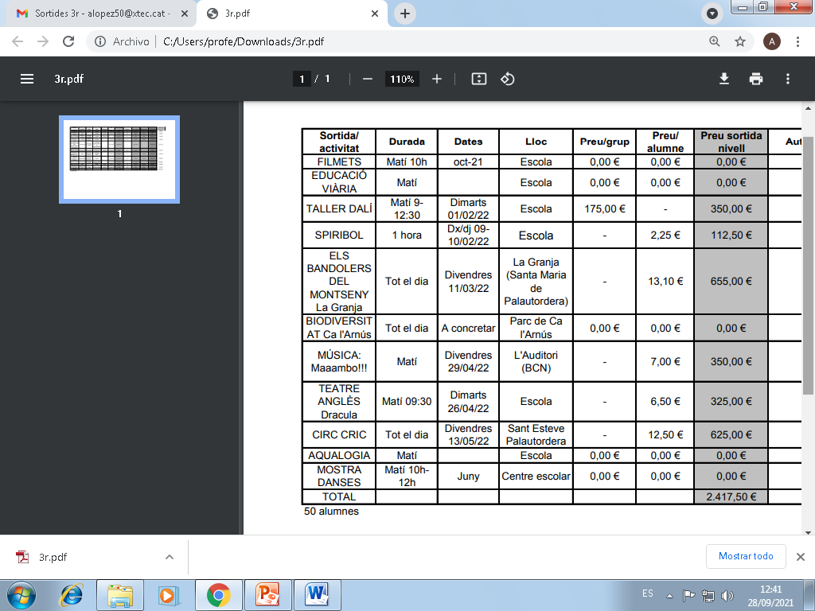
SORTIDES, FESTES I ACTIVITATS.

Slide 22

COMUNICACIÓ OFICIAL FAMÍLIA-ESCOLA
Entrevistes amb tutors es faran per telèfon o virtualment, els dijous de 12:35 a 13:30.
Bloc: podreu veure imatges i vídeos d’activitats i sortides
https://agora.xtec.cat/ceipbufala
Tokapp School:
És la via de comunicació de l’escola amb les famílies. (Comunicacions d’aula, menú menjador, tràmits de beques, informació AMPA, extraescolars, pagaments, sortides…).
És molt important no canviar la id perquè no es podrà rebre la informació que s’envia.
AMPA
ampaescolabufala@gmail.com

Slide 23


Consells pel bon ús de les xarxes i whastapp
Els possibles grups de whastapp de classe no són font d’informació de l’escola, no totes les notificacions són de grup i no arribarà tota aquella informació de caire individual.
Pensar abans d’escriure.
Si es té un problema o dubte de l’escola, preguntar abans a les mestres que al grup.
No ser l’agenda dels fills/es.
No cal contestar-ho tot.
Evitar contribuir a rumors.
Utilitzar un to de cordialitat i respecte.

Slide 24

Protecció de dades i dret d’imatge
En compliment de la Llei orgànica 3/2018, de 5 de desembre, de protecció de dades personals i garantia dels drets digitals.
Les fotos i les gravacions podran ser utilitzades única i exclusivament de forma personal i domèstica. Els familiars han de tenir en compte que no poden publicar o difondre aquest tipus de dades a Internet, xarxes socials, etc., tret que hagin obtingut el consentiment des qui apareixen.

Slide 25

GRÀCIES PER LA VOSTRA ATENCIÓ

